Slide 1
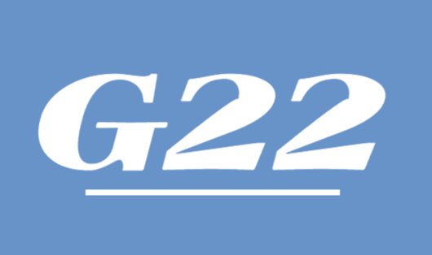
可行性分析
组长：郎竑健
组员：徐志浩 俞伟鸿 王天宇

Slide 2
目录：
1引言 1.1编写目的 1.2 背景 1.3定义 1.4参考资料
2可行性研究的前提 2.1要求 2.2目标 2.3条件、假定和限制 2.4进行可行性研究的方法 2.5评价尺度 3对现有系统的分析
3.1处理流程和数据流程 3.2工作负荷 3.3费用开支 3.4人员 3.5设备 3.6局限性
4所建议的系统 4.1改进之处 4.2影响 4.2.1对设备的影响 4.2.2对软件的影响 4.2.3对用户单位机构的影响 4.2.4对系统运行过程的影响 4.2.5对开发的影响 4.2.6对地点和设施的影响 4.2.7对经费开支的影响 4.3局限性 4.4技术条件方面的可行性 5可选择的其他系统方案
5.1可选择的系统方案
6投资及效益分析 6.1支出 6.2收益 6.3收益投资比 6.4投资回收周期 6.5敏感性分析
7社会因素方面的可行性 7.1法律方面的可行性 7.2使用方面的可行性
8结论

Slide 3
可行性研究
定义：初步进行工程化软件的设计。以调查的目标人群为基础，提供一款娱乐休闲的小游戏。以电脑的运行的载体，初步计划以Java语言进行实现，把微信联网小程序作为游戏开发的最终版本，期望经典的坦克大战的基本实现，并在传统版本上体验多人游戏。

Slide 4
现有技术的实现可行性
在jdkSE工具的基础上，使用eclipse编辑器，制作java项目，以此实现经典版坦克大战的复刻，基本实现流程如下：
1.窗体对象用JFrame对象完成 2.敌方或我方坦克为零结束
3.缓存闪动先提前绘制元素，再统一呈现 4.矩形的碰撞检测以坐标为基础进行遍历
5..射击间隔就新建一条线程计算冷却时间 6.爆炸以爆炸坐标添加连续图片实现动画
7.敌方坦克动作用随机函数和基本动作类 8.坦克移动等用键盘监视器进行事件处理

Slide 5
经济效益的可行性
支出： 每周2人时/天 * 120天 * 46元/时=11040
  设备资源，本地开发+GIT上传 = 0
收益： 游戏本身的体现，目标用户的使用
  作为小组的任务，制作软件制作流程的锻炼
  一个软件制作成品
由于
由于本小组的人力资源均有小组成员提供，对比实际较低的经济收益，并无具体的经济支出；即人力支出对应作品产出和能力的锻炼，经济上收支较为稀少。

Slide 6
操作的可行性
目标人群为早期玩过类似游戏，想重新体验经典的玩家，和通过休闲游戏打发时间的用户。
我们融入全新游戏要素，能够唤醒玩家记忆，又能够获得良好的游戏体验，让用户从游戏中获得满足感。
由于

Slide 7
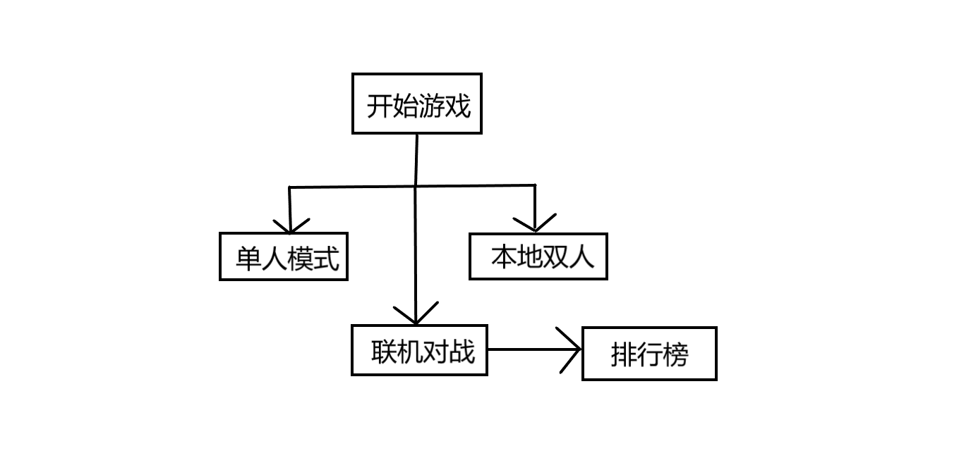
系统流程图
由于

Slide 8
成本/效益分析
成本估计
时间成本：
花费二周的时间进行可行性分析和软件需求分析，了解对象的需求度，花费二周的时间完成第一部分的实现，以方便后续对进度的评估，及软件功能增加可能性的设计，花费四周左右的时间完成第二部分的实现（其中粗略设计占一周）。
以上对软件基础的实现及软件需求分析、可行性等共计八周。计划二周时间进行最终规模的估计、规划及预设计编写。花费三周的时间完成运行代码的书写，花费二周的时间完成运行代码的调试及修改。
由于

Slide 9
成本/效益分析
成本估计
人力成本：
总人力投入：100%人力（每周平均：每人每天半小时）
可行性研究： 10%人力
需求分析：10%人力
设计：15%人力
编码和单元测试：35%人力
综合测试：30%人力
由于

Slide 10
成本/效益分析
效益估计
实践效益：
  游戏本身的体现，目标用户的使用
  作为小组的任务，制作软件制作流程的锻炼
  一个软件制作成品
经济效益：
  广告植入
  游戏版权的占有
  游戏内部充值渠道
由于

Slide 11
当前里程碑评价：
郎竑建(90)：报告修订、PPT制作
俞伟鸿(80)：报告修订、PPT修改
徐志浩(75)：报告修订
王天宇(70)：报告修订

Slide 12
谢谢

